Slide 1
Проверка статистических гипотез

Slide 2
Основные понятия
Гипотезы о законе или параметрах распределений случайных величин называют статистическими гипотезами.
Проверяемую гипотезу H₀ называют основной гипотезой. Любое событие несовместное с основной гипотезой можно использовать в качестве альтернативной гипотезы.
Критерием K называется случайная величина зависящая от выборки, связанная с основной и альтернативной гипотезами и имеющая известный закон распределения.
Вещественная прямая разделяется на критическую область G_{кр} и область принятия гипотезы G=R/G_{кр}, определяемые равенством
Если наблюдаемое значение критерия (вычисленное по выборке) попадает в критическую область, то гипотеза отвергается. В противном случае (если наблюдаемое значение – в область принятия гипотезы) нет оснований гипотезу отвергать.
Критическая область задается своими границами – критическими точками.

Slide 3
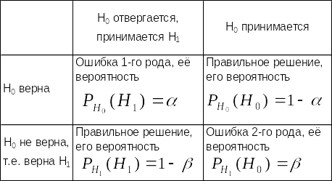
Ошибки 1-го и 2-го рода

Slide 4
Проверка гипотезы о законе распределения
Критерий согласия Пирсона

Slide 5
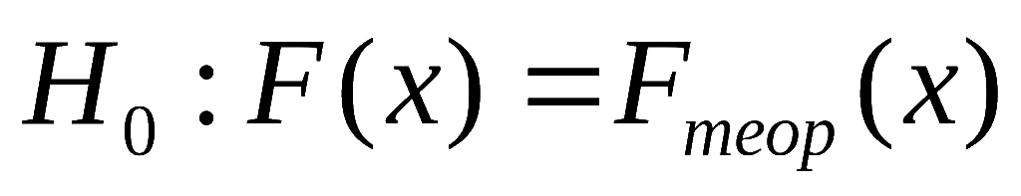
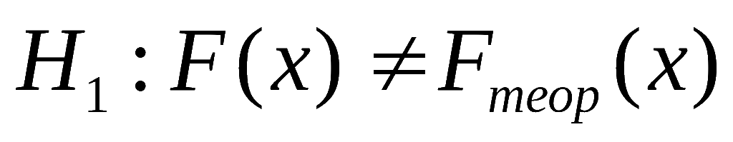
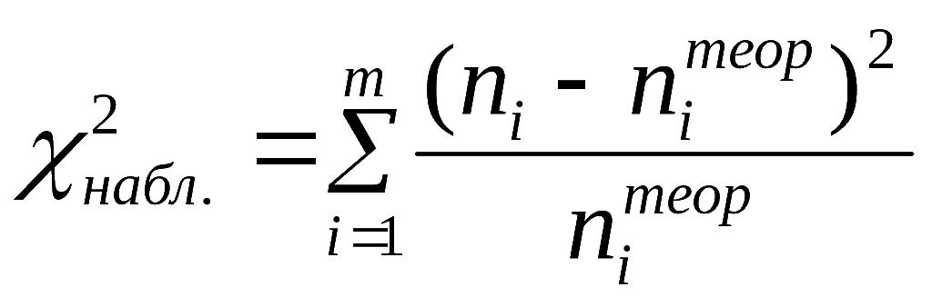
Постановка задачи
Основная гипотеза
где F (x) – неизвестная функция распределения, F_{теор} (x)– конкретная функция распределения.
Альтернативная гипотеза
Критерий
имеет распределение Пирсона с m-p-1 степенью свободы, где p количество совпадающих параметров распределения.

Slide 6
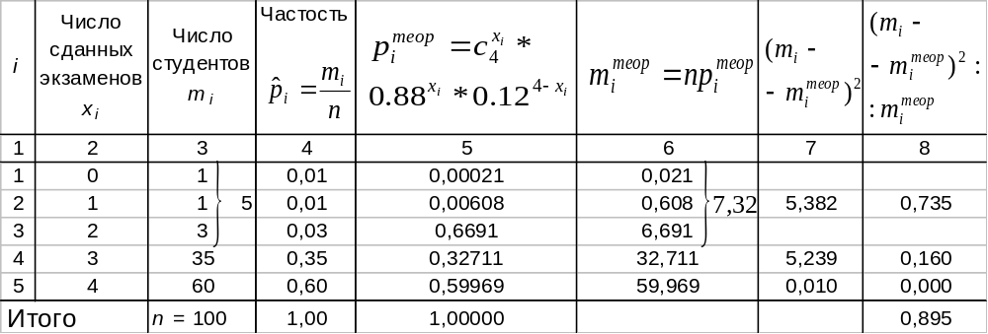
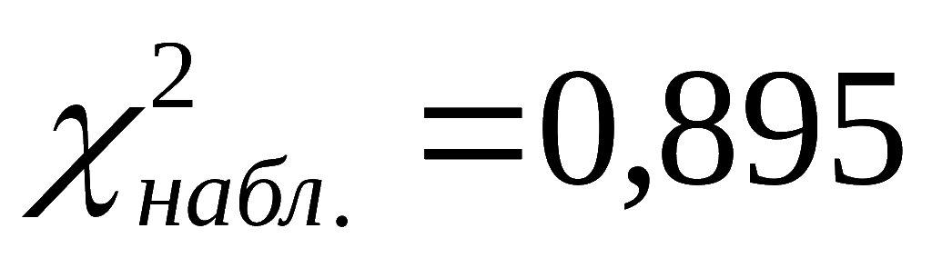
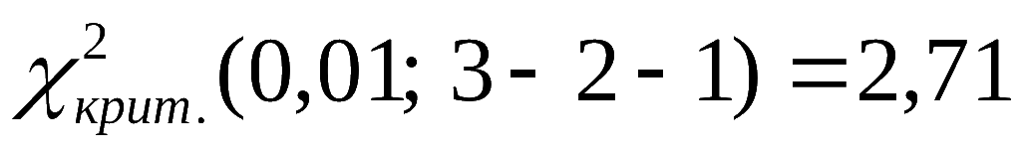
Пример
Проверить гипотезу, что число сданных экзаменов (от 0 до 4) 100 студентами
распределено по биномиальному закону, при уровне значимости α=0.01.
Выборка и промежуточные величины, представленные в таблице
Наблюдаемое значение критерия
По таблице критических точек распределения Пирсона найдем критическое значение критерия
Наблюдаемое значение критерия меньше критического, следовательно нет оснований отвергать гипотезу
Таблица

Slide 7
Проверка гипотезы о равенстве дисперсий двух нормальных распределений
Критерий Фишера

Slide 8
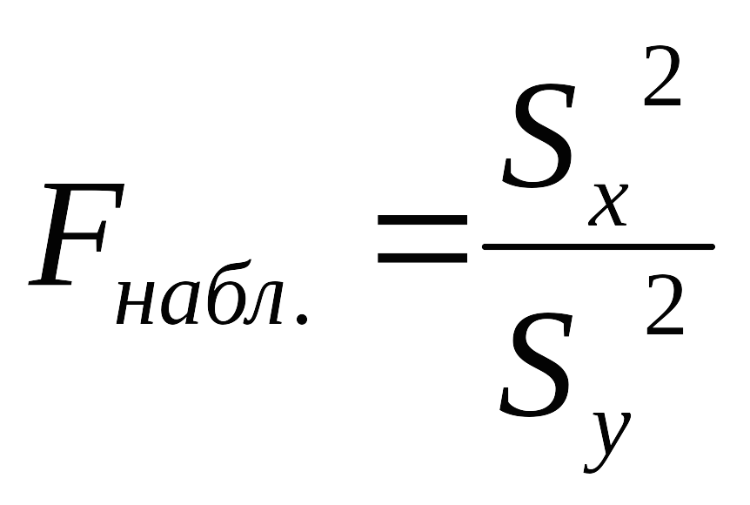
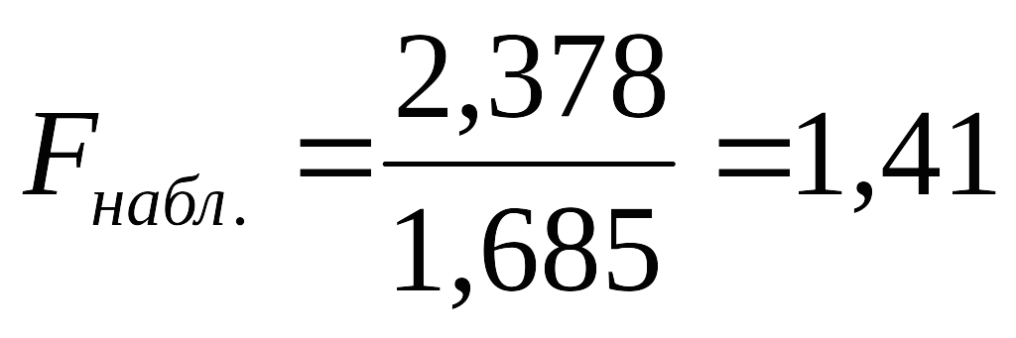
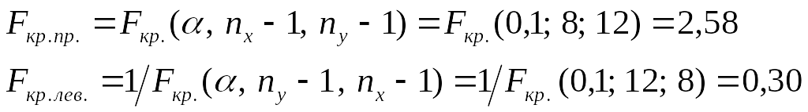
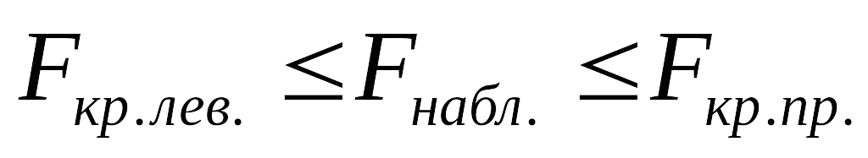
Пример
n_{x}=9 и n_{y}=13 – размеры независимых выборок из нормальных генеральных совокупностей X и Y
S_{x}² = 2.378 и S_{y}² = 1.685 - исправленные выборочные дисперсии
α=0.1 – уровень значимости
Проверить гипотезу о совпадении дисперсий.
Н₀: D(X)=D(Y) - основная гипотеза о равенстве генеральных дисперсий
H₁: D(X)≠D(Y) - альтернативная гипотеза
Критерий
имеет распределение Фишера со степенями свободы n_{x}-1 и n_{y}-1.
Вычислим наблюдаемое значение критерия и по таблице критических точек найдем верхнюю и нижнюю критические точки
Из неравенства
следует, что нет оснований отвергать гипотезу о равенстве дисперсий.
Таблица

Slide 9
Проверка гипотезы о значении математического ожидания нормального распределения при неизвестной дисперсии
Критерий Стьюдента

Slide 10
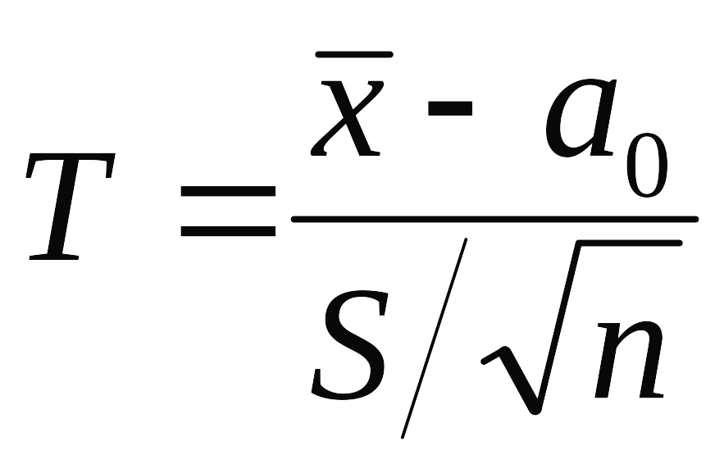
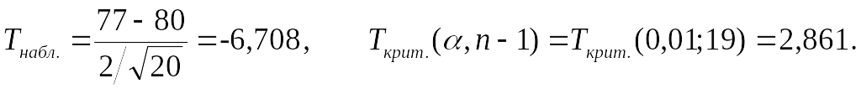
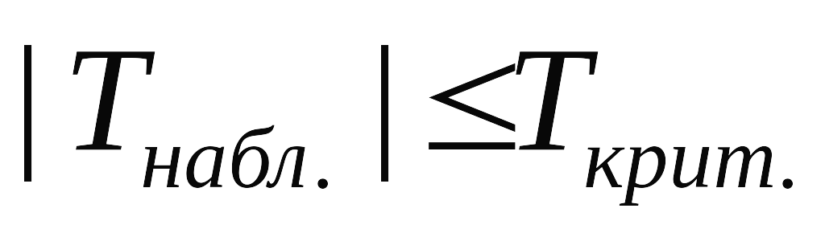
Пример
Для нормальной выборки объема n=20 с выборочным средним
и исправленной выборочной дисперсией S²=4 при уровне значимости α=0.01
проверить гипотезу о равенстве математического ожидания числу 80.
Н₀: a=80 – основная гипотеза
H₁: a≠80 - конкурирующая гипотеза
Критерий
Имеет распределение Стьюдента с n-1 степенью свободы.
Вычислим наблюдаемое значение критерия
Так как неравенство
не справедливо, то гипотеза о равенстве математического ожидания числу 80 должна быть отвергнута.
Таблица

Slide 11
Проверка гипотезы о значении математического ожидания нормального распределения при известной дисперсии
Пример вычисления мощности критерия

Slide 12
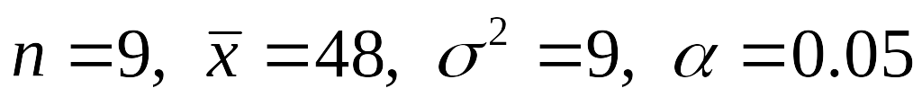
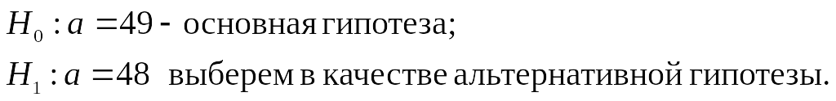
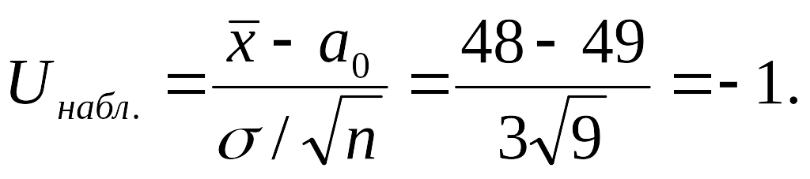
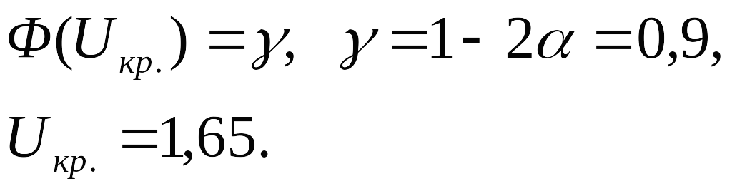
Пример: проверка гипотезы
По результатам 9 замеров установлено, что среднее время изготовления детали равно 48 секундам. Предполагая, что время изготовления нормально распределенная величина с дисперсией 9 секунд в квадрате. На уровне значимости 0,05 решить: можно ли принять 49 секунд в качестве нормативного времени (мат. ожидания) изготовления детали.
Найдем наблюдаемое значение критерия, имеющего стандартное нормальное
распределение,
По таблице значений функции Лапласа найдем критическую точку U_{крит.} из уравнения
Так как справедливо неравенство |U_{набл.,}| < U_{кр.}, то нет оснований отвергать
гипотезу, можно принять 49 секунд в качестве нормативного времени.
Таблица

Slide 13
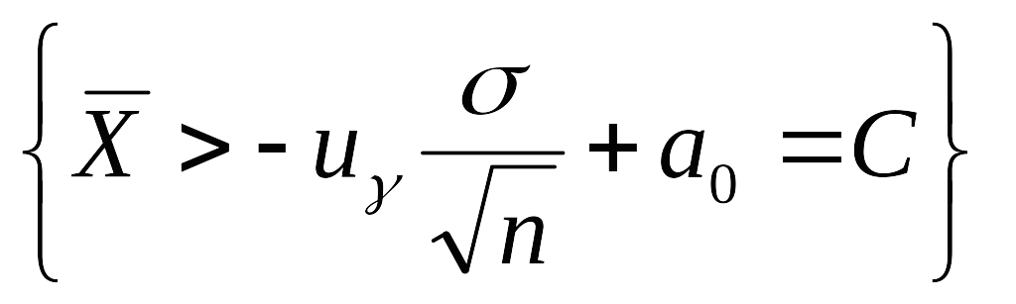
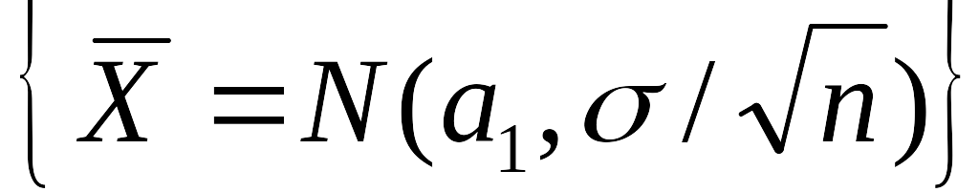
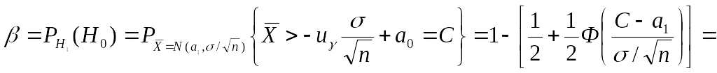
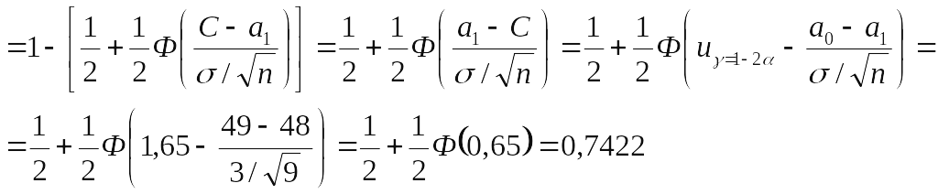
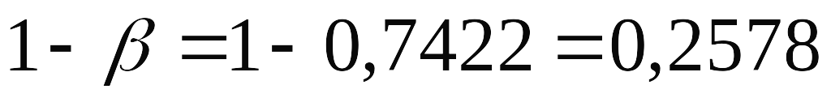
Вычисление мощности критерия
Найдем мощность критерия.
Гипотезу H₀ не отвергаем, тогда равносильны два события:
{ H₀ – принята } =
Если верна гипотеза H₁, то равносильны два события:
{ H₁ – верна } =
Тогда
Следовательно для мощности критерия имеем

Slide 14
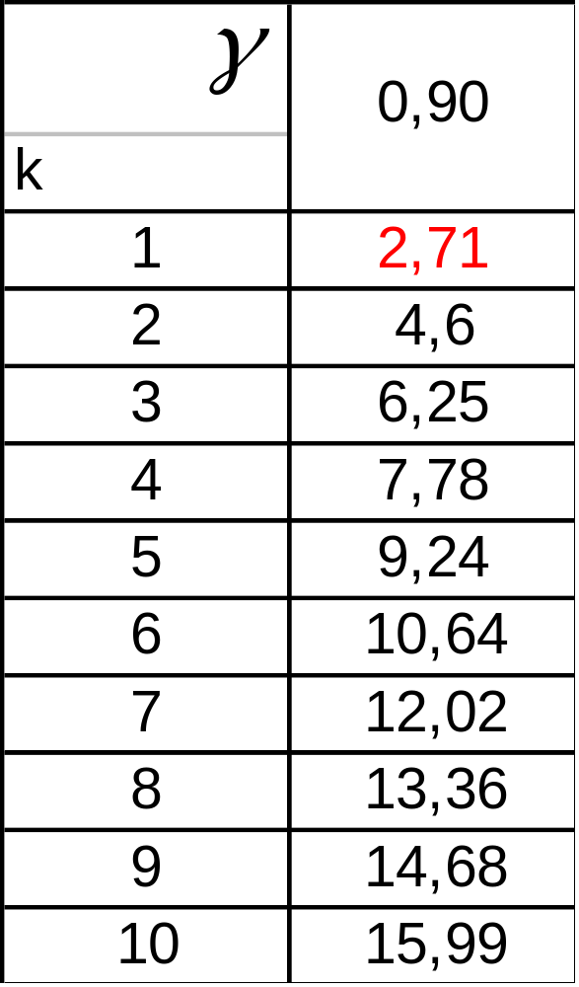
Фрагмент таблицы критических точек распределения Пирсона
Назад

Slide 15
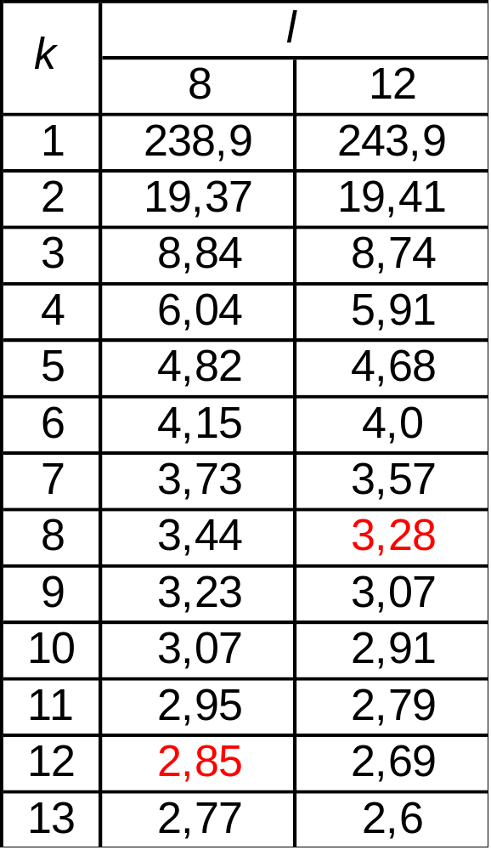
Фрагмент таблицы критических точек распределения Фишера
Назад

Slide 16
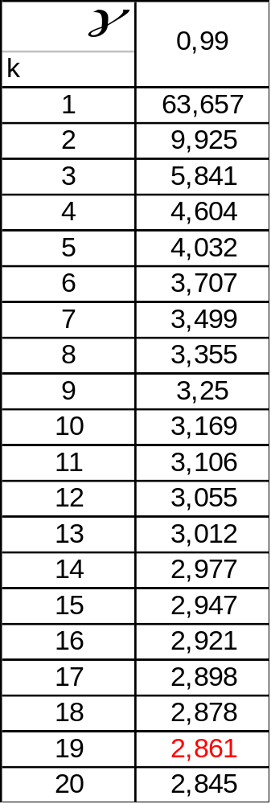
Фрагмент таблицы критических точек распределения Стьюдента
Назад

Slide 17
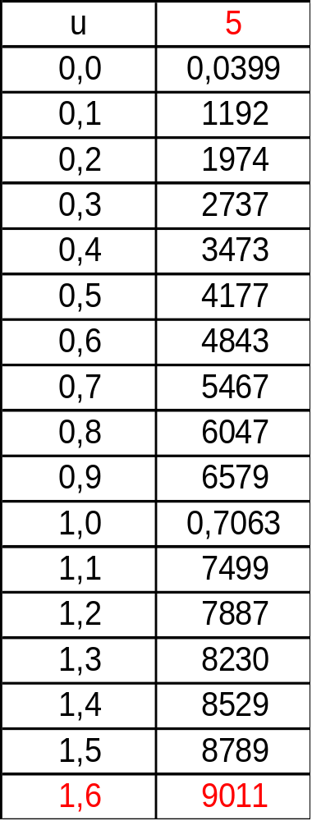
Фрагмент таблицы функции Лапласа
Назад

